Slide 1
(Tiết 1)

Slide 3
KHỞI ĐỘNG
KHỞI ĐỘNG

Slide 5
KHỞI ĐỘNG

Slide 6
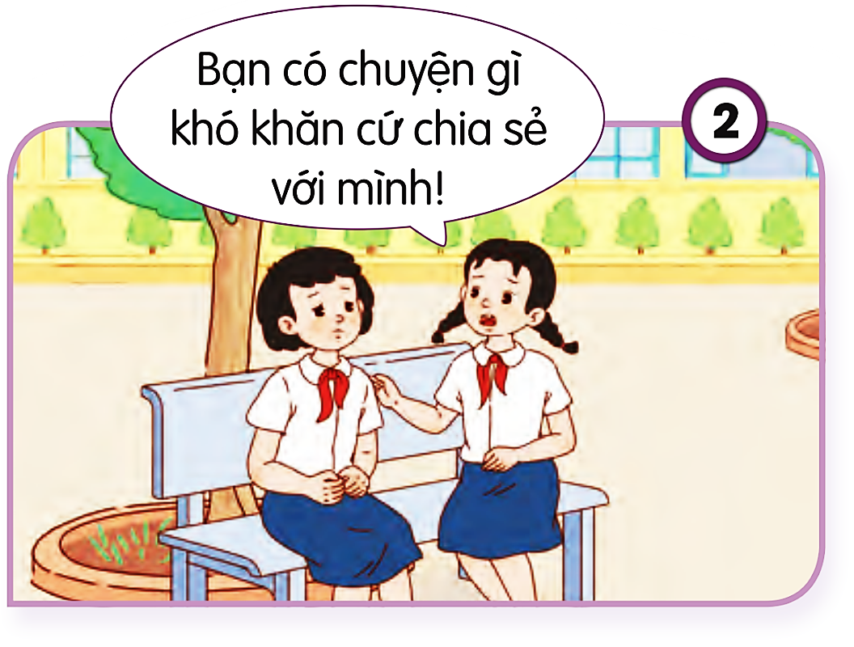
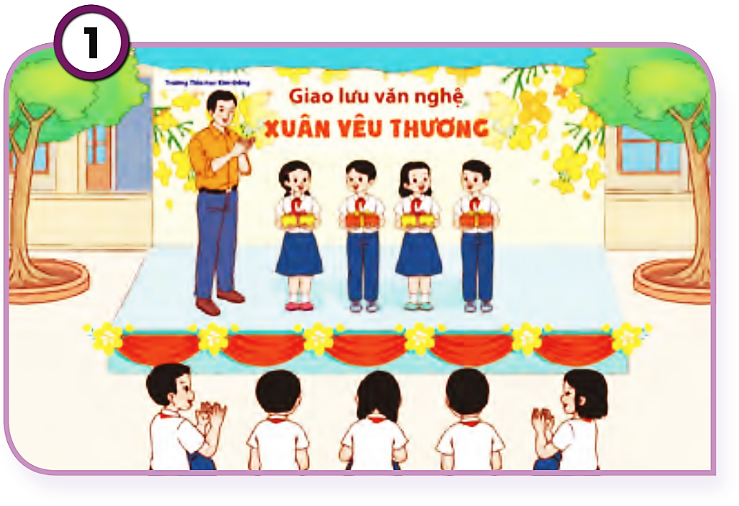
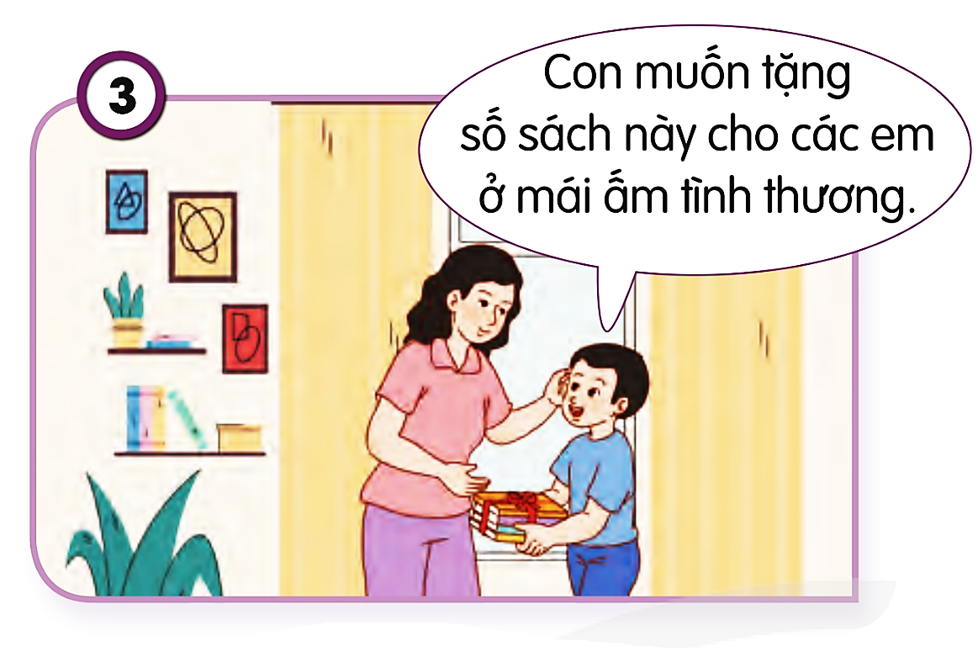
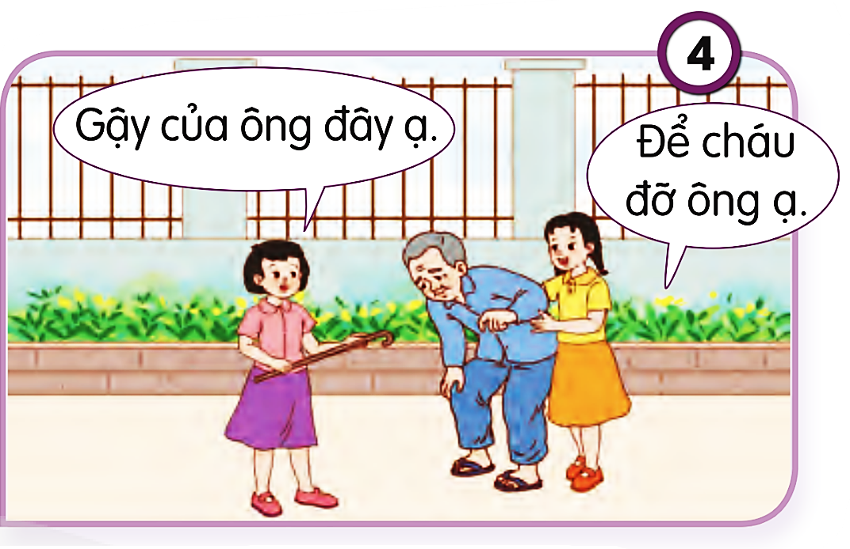
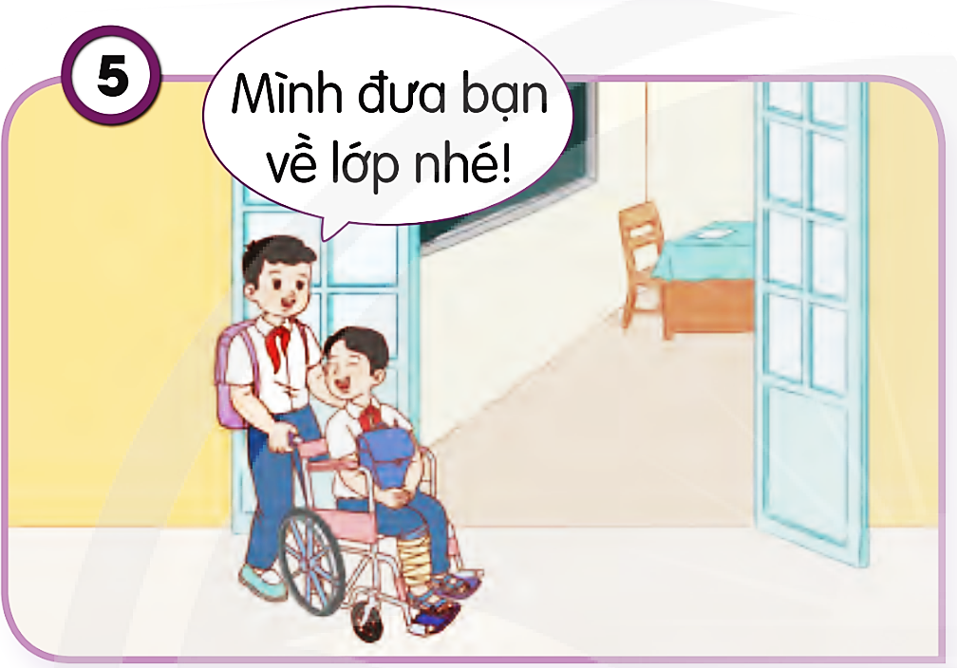
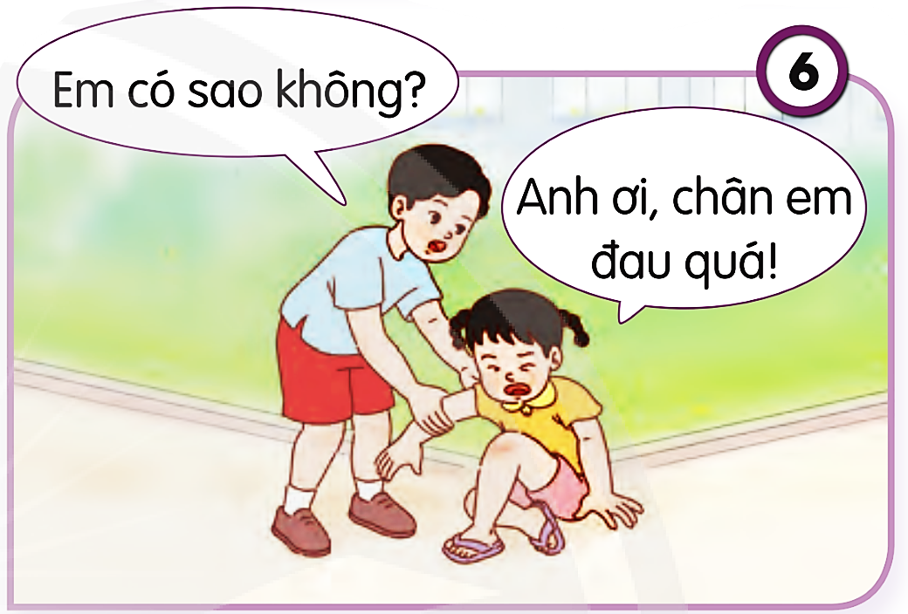
1. Quan sát tranh và nêu biểu hiện của sự cảm thông, giúp đỡ người gặp khó khăn.

Slide 7
Tranh 1: Tham gia văn nghệ gây quỹ “Xuân yêu thương”.

Slide 8
Tranh 2: Chủ động thăm hỏi và chia sẻ với bạn khi bạn gặp khó khăn.

Slide 9
Tranh 3: Tặng sách cho các bạn ở mái ấm tình thương.

Slide 10
Tranh 4: Giúp đỡ người lớn tuổi.

Slide 11
Tranh 5: Giúp đỡ người bị bệnh, khuyết tật (giúp đỡ bạn học).

Slide 12
Tranh 6: Giúp đỡ người bị tai nạn (em nhỏ bị ngã).

Slide 13
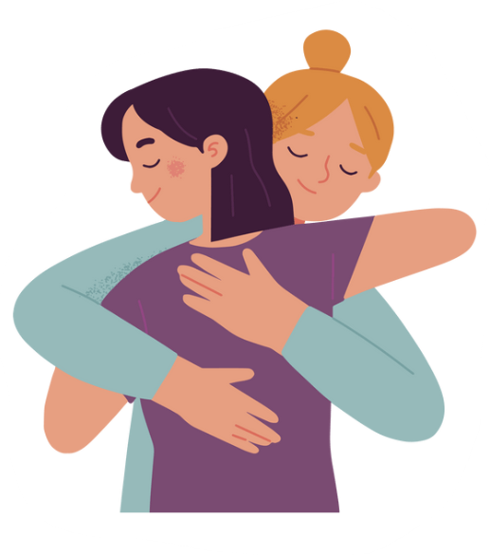
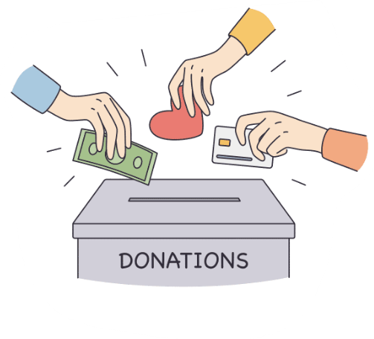
Kể thêm một số biểu hiện của sự cảm thông, giúp đỡ người gặp khó khăn
Dùng tiền tiết kiệm để ủng hộ đồng bào bị lũ lụt.
Động viên khi bạn có chuyện buồn.
Góp quần áo, sách vở không dùng đến cho những người gặp khó khăn.

Slide 14
https://zalo.me/g/xmubkw031
https://www.facebook.com/groups/976364306848934

